Slide 1
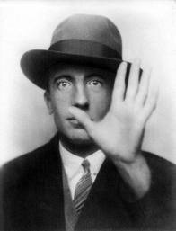
Comprenne qui voudra

Slide 2
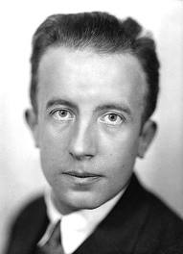
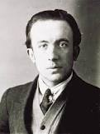
Paul Eluard
Eugène Grindel, dit Paul Eluard est né en 1895 à Saint-Denis. En décembre 1912, il doit interrompre ses études , et se rend en Suisse, pour soigner une tuberculose. Il y fait la connaissance d'une jeune fille russe, Helena Dmitrievna Diakonava, dont il tombe amoureux. Il la surnomme Gala et l'épouse en 1916.
Durant la première guerre mondiale, il est mobilisé, et est envoyé sur le front comme infirmier. Il est le témoin de terribles hécatombes. Il publie Le Devoir, recueil signé Paul Eluard, du nom de sa grand-mère maternelle. Il y exprime son horreur de la guerre; effroi qui ne le quittera plus.
Après la guerre, il fait la connaissance d'André Breton et de Louis Aragon. Il va contribuer, quelques années plus tard, à la création du groupe surréaliste, dont il sera l'une des figures les plus marquantes. Il côtoie également les grands peintres de son époque : Dali, Picasso, Chirico...
Eluard participe activement au mouvement dada (mouvement fondé en 1916 par le poète roumain Tristan Tzara), puis au mouvement surréaliste.
En 1930, Gala le quitte pour Dali. Eluard rencontre Maria Benz, à qui il donne le surnom de Nusch. Il l'épouse en 1934. Nusch, est sa nouvelle muse, une nouvelle histoire d'amour qui va durer jusqu'en 1946.
Eluard adhère, en 1926, au parti communiste avec d'autres surréalistes. Il s'en fera exclure en 1933.
En 1938 , il publie Cours Naturel dont l'un des poèmes, La Victoire de Guernica est inspiré par le célèbre tableau de Picasso.
Durant la seconde guerre mondiale, Eluard est l'un des grands poètes de la Résistance. Il publie, dans la France occupée, de nombreux textes de réconfort et de lutte. En 1942, il publie clandestinement Poésie et Vérité qui contient le célèbre poème Liberté que les avions anglais parachutent dans les maquis.
A la libération, il est fêté par tous. L'année suivante, la mort de Nush provoque son désespoir, et le fait songer au suicide. Il meurt en 1952 suite à une crise cardiaque.
Eluard a publié entre 1916 et 1952 plus de 100 recueils, dont une dizaine de recueils majeurs. Il incarne à la fois le poète de l'amour et le poète révolutionnaire et est considéré comme l'un des grands poètes français du vingtième siècle.

Slide 3

contexte
Paul Eluard fait paraître ses premiers poèmes en 1913. Il participe au mouvement dada, puis sa poésie évoque les thèmes de l'amour, du désir, du rêve, mais aussi de la révolte contre une esthétique classique.
Avec la montée du fascisme, la guerre d'Espagne, son œuvre devient plus grave. En 1942, il entre dans la clandestinité. Il constitue le Comité national des écrivains, au rôle déterminant pour la Libération. Il est resté un poète engagé, favorable à la cause communiste.
Publié clandestinement en 1944, le recueil poétique Au rendez-vous allemand invite ses contemporains à se rebeller contre l’oppression de l’occupant allemand : il est l’un des plus représentatifs de la poésie de l’engagement pendant la Seconde Guerre mondiale.
Sans faire de manières, le poète évoque la délivrance de la France dans une écriture incisive et efficace. Il exprime avec une intense détermination son refus de voir sa liberté ainsi que celle de ses « frères de l’ombre » mutilées.
On peut rapprocher le poème Comprenne qui voudra d'un texte qu'Eluard a publié dans Les Lettres françaises, le 2 décembre 1944:
  « réaction de colère. Je revois, devant la boutique d'un coiffeur de la rue Grenelle, une magnifique chevelure féminine gisant sur le pavé. Je revois des idiotes lamentables tremblant de peur sous les rives de la foule. Elles n'avaient pas vendu la France et elles n'avaient souvent rien vendu du tout. Elles ne firent, en tout cas, de morale à personne. Tandis que les bandits à face d'apôtre, les Pétain, Laval, Darnand, Déat, Doriot, Luchaire, etc, sont partis. Certains même, connaissant leur puissance, restent tranquillement chez eux, dans l'espoir de recommencer demain.»
Après la guerre, Eluard aura jusqu’à sa mort en 1952 une activité militante.

Slide 4

Comprenne qui voudra
À qui s’adresse le titre du poème : « Comprenne qui voudra » ?
Pourquoi « qui voudra » et non « qui pourra » ?
Éluard s’adresse à ceux qui voudront bien comprendre qu’il est odieux de persécuter ainsi une jeune femme. Ceux qui ont collaboré ou ceux qui n’ont rien fait pendant l’Occupation, ceux-là ne voudront pas comprendre : ils préfèrent se venger de leur lâcheté sur des femmes présumées pires qu’eux, car coupables d’avoir aimé des soldats allemands.
En substituant « voudra » au « pourra » de l’expression populaire, le poète affirme que tous peuvent comprendre à condition de ne pas se voiler la face : le titre est accusateur ; il désigne les "salauds" (mot employé par Sartre pour désigner ce genre d’individus) qui ne veulent pas comprendre, qui n’assument pas leur attitude pendant la guerre en raison de leur mauvaise foi.

Slide 5
La jeune femme tondue et les sentiments du poète
Les termes qui désignent la jeune femme tondue sont mélioratifs : ils témoignent de la compassion, de la pitié, de l’empathie, de la sympathie (en Grec, "sympathein" = souffrir avec) que ressent le poète à l’égard de la « malheureuse » victime de ce lynchage populaire.
Le vocabulaire mélioratif (qui présente sous un aspect favorable) s’oppose au vocabulaire péjoratif (qui présente sous un aspect défavorable).
Éluard éprouve un « remords » face à cette scène barbare, il a honte que des Français puissent commettre de telles vilenies.
Le poète a été effectivement témoin de telles scènes qui furent nombreuses à la Libération. Hormis les histoires d’amour qui font partie des aléas de la vie, la plupart des femmes qui ont été ainsi tondues étaient des femmes isolées et des prostituées qui couchaient avec des soldats allemands pour pouvoir manger et nourrir leurs enfants... Les vrais résistants, comme éluard, se prêtèrent rarement à ces lynchages populaires... En revanche, les "résistants de la dernière heure" s’en donnèrent souvent à cœur joie, afin de faire oublier leur passé peu glorieux...

Slide 6
Que veut dire éluard en évoquant sa mère dans la dernière strophe ?
Le poète suggère qu’une mère (la femme idéale?) ne saurait tolérer un spectacle aussi ignominieux ; au contraire, elle prendrait la défense de la victime humiliée (solidarité féminine?)

Slide 7
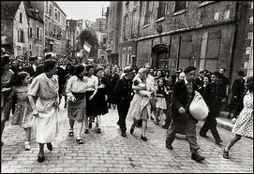
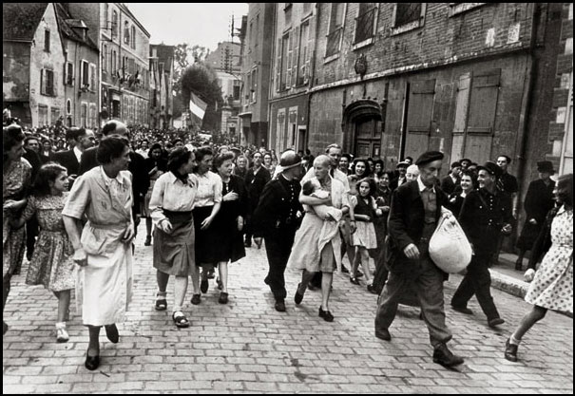
Robert Capa, La Femme tondue, 1944

Slide 8
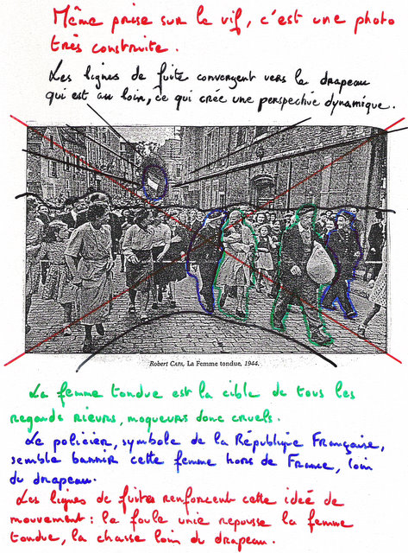
Les différents personnages de cette scène de rue :
Au centre : la jeune femme tondue avec son bébé dans les bras.
Devant elle : son père (?) qui porte un ballot (les affaires de la jeune femme ?)
Deux policiers, l’un qui l’escorte, l’autre goguenard, derrière le père.
La foule tout autour : hommes, femmes et enfants.
Le jeu des regards et des expressions :
Tous les regards de la foule convergent vers la jeune femme, alors qu’elle semble avoir les yeux baissés sur son enfant. Le père a le regard baissé au sol (la honte?... C’est pour cela qu’on peut en déduire que c’est probablement le père...)
Les visages dans la foule sont rieurs, moqueurs, cruels... La femme tondue et son père baissent les yeux de honte, ou pour voir le moins possible ce qu’ils subissent.
La femme serre son enfant contre son cœur (elle le tient bien haut), comme pour le protéger des nazis et de la violence de la foule.
Cette scène est d’une grande violence : la photo nous fait ressentir l’agressivité de la foule à l’égard de la jeune femme et de son bébé (la mère à l’enfant, c’est la Piéta, l’image par excellence de l’innocence).
La construction de l’image :
La photo est très dynamique, grâce aux lignes de fuite qui nous donnent l’impression que la foule avance et va bientôt nous piétiner.
Le drapeau au fond de la rue, un symbole :
Le drapeau est le symbole de la République française. Toutes les lignes de fuite convergeant vers lui, on a l’impression que la foule unie expulse la femme tondue et son bébé hors de France, en la chassant loin du drapeau.

